Slide 1
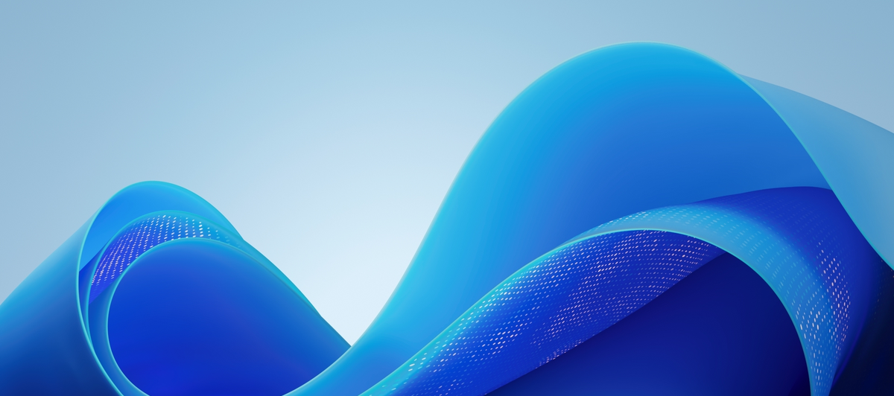
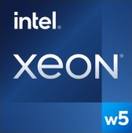

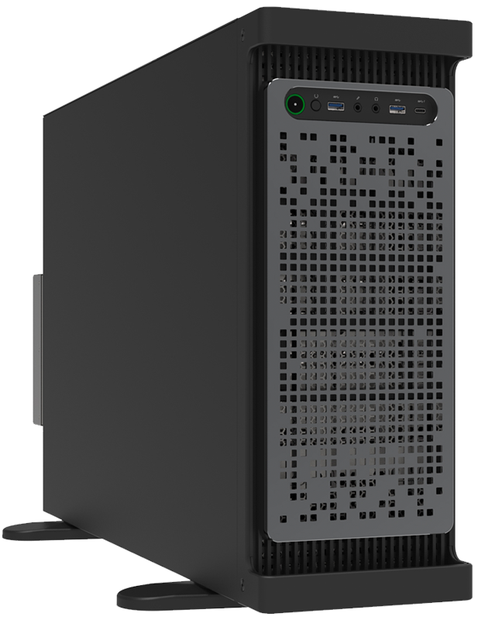







アプライドHPCソリューション
Windows Server 2025
Windows Server 2025
搭載ワークステーション
搭載ワークステーション
高度な多層セキュリティで進化する脅威から保護
NVMe最適化によるストレージ高速化＆SMB over QUICが利用可能に
アプライドオリジナル高性能ワークステーション
Grasta
WorkStation
Windows Server 2025搭載モデル
intel Xeon搭載/ RTX A400搭載モデル
3年間
保証
Windows
Server 2025
【 1GPU 】
RTX A400
様々な高耐久パーツを採用。 産業用の現場で十分な
スペックを発揮するアプライドならではの
オリジナルモデル Applied Fabrik PC シリーズ
ベース仕様（各種カスタマイズ可能）
Xeon W5
SSD① 1.92TB NVMe SSD
SSD② 3.84TB NVMe SSD
CPU
2555X（14コア/28スレッド）
ストレージ
64
GB
NVIDIA
RTX A400
4GB GDDR6
メモリ
DDR5（16GB×4）
グラフィックス
■OS: Windows Server 2025
■光学ドライブ: 非搭載
■チップセット インテルW790
■電源 1200W/1500W（80Plus PLATINUM認証）
■LAN 10ギガビット×1/ギガビット×1
■サイズ D500×W175×H435mm
■ 3年間センドバック方式ハードウェア仕様
APPLIEDCERVO Grasta
WST-W52555XS3Q192TTNVM
1,440,000
税別
円
各種カスタマイズのご相談承ります
https://bto.applied.ne.jp/
アプライド HPC

Slide 2
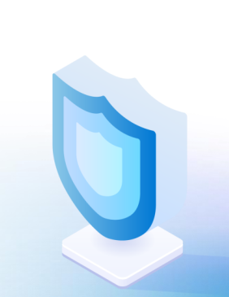
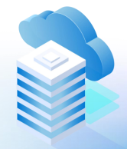
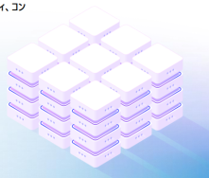
Windows Server 2025
最新のWindows Serverでイノベーションを推進しデータを保護し、ITの機動性を向上
セキュリティー機能を強化し、運用環境の柔軟性を向上させたことで、より多くの企業が導入しやすくなった
最新のWindows Server。AI（人工知能）などの高負荷に対応できるパフォーマンスを備えています。
高度で多層的な
セキュリティ
どこでもクラウド
の機動性
高性能で将来に備えた
インフラストラクチャ
Windows Server 2025
でより安全に運用し、進化
する脅威から保護します。
Azure Arcで、Azure
のパワーをエッジおよび
ハイブリッドクラウド環境
を実現
スケーラビリティ、
パフォーマンス、ストレージ、
およびAIとMLをサポートする
機能における飛躍的な進歩
高度で多層的なセキュリティ
◆ハードウェア、ファームウェア、オペレーティング システムの機能を最大限に
活用し、セキュア コア サーバーで環境を保護します
◆ソフトウェア定義のネットワーキングとマイクロセグメンテーションにより、
攻撃や内部攻撃の水平拡散を防止
◆Hyper-V による仮想化ベースのセキュリティ
◆再起動回数が少なくて済むため、重要なセキュリティパッチを
ダウンタイムを抑えて迅速に実装できます
◆スケーラブルな次世代のActive DirectoryによるID管理の強化
どこでもクラウドの俊敏性を実現
◆Azure Arc に簡単に接続できるため、Azure Arc のハイブリッド
およびマルチクラウド管理機能を活用できます
◆Azure Arc に接続されたお客様が利用できる柔軟な従量課金制オプション
◆より安全でスケーラブル、かつ適応性の高いソフトウェア定義型ネットワーキング、
およびより簡単なネットワーキングセットアップ
高性能で将来に備えたインフラストラクチャ
◆AI ワークロードとエッジでの推論をサポートするように構築されており、
ライブ マイグレーションとフェールオーバー クラスタリングによる VM 間の
GPU パーティション分割
◆スケーラビリティの向上: 大規模な仮想マシンで 240 TB のRAMと
2048 の仮想プロセッサがサポートされるようになりました
アプライド株式会社 法人部門 広域システム営業部
■関東営業部 東京都千代田区神田小川町１−11‐4F TEL：03-5280-9255
■東海営業部 名古屋市西区上名古屋三丁目25-28-5F TEL：052-325-2782
■関西営業部 大阪市淀川区西中島2丁目14-6-5 TEL:06-6838-4123
■九州営業部 福岡市博多区上牟田1-6-23 TEL：092-481-7812

